Slide 1

如何做好企业环保合规管理

Slide 2

目 录
CONTENTS
PART 01 环保合规的基本介绍
PART 02 水务项目环保合规
PART 03 固废处置项目环保合规
PART 04 绿色能源项目环保合规

Slide 3


PART 01 环保合规的基本介绍

Slide 4
第一部分 环保合规的基本介绍
企业环保合规，是指企业的生产、经营等各项行为需符合满足全面、全部履行企业环保义务的需要。不同行业、不同地区、执行环保法律、法规处于不同层面的企业，其环保合规的内容应是不同的。
环保合规的主要法律依据
法律 | 行政法规 | 部门规章
中华人民共和国环境保护法（2014修订） | 排污许可管理条例 | 排污许可管理办法（试行）
中华人民共和国固体废物污染环境防治法（2020修订） | 城镇排水与污水处理条例 | 危险废物转移管理办法
中华人民共和国水污染防治法（2017修订） | 废弃电器电子产品回收处理管理条例（2019修订） | 国家危险废物名录（2021年版）
中华人民共和国土壤污染防治法 | 医疗废物管理条例（2011修订） | 污染地块土壤环境管理办法
中华人民共和国环境影响评价法（2018修订） | 危险废物经营许可证管理办法（2016修订） | 碳排放权交易管理办法（试行）
中华人民共和国环境保护税法（2018修订） | 建设项目环境保护管理条例（2017修订） | 建设项目环境影响评价分类管理名录（2021年版）

Slide 5
第一部分 环保合规的基本介绍
环保合规主要涉及的方面

Slide 6
PART 02 水务项目环保合规

Slide 7
第二部分 水务项目环保合规
污水处理厂环境行政处罚案件分布情况
案件样本数量：32起案件
Notes:
1.32/76件

Slide 8
第二部分 水务项目环保合规
超标排放包括：逃避监管方式超标准排放水污染物以及干扰自动监测设施、伪造数据排放水污染物三种情形

Slide 9
第二部分 水务项目环保合规

Slide 10
第二部分 水务项目环保合规
违法行为类别 | 处罚依据 | 典型案例
超标排放 | 《排污许可管理条例》第34条（责令改正或限制生产、停产整治，处20万元至100万元罚款；情节严重的，吊销排污许可证，责令停业、关闭） 《水污染防治法》第83条（责令限制生产、停产整治，并处十万元至一百万元罚款；情节严重的，责令停业、关闭：） 《环境保护法》第63条（移送公安机关） 《刑法》286（破坏计算机信息系统罪）、338条（污染环境罪） | 黑龙江大庆利用无人机查处以逃避监管方式排放水污染物案
未按规定开展自行监测 | 《排污许可管理条例》34、36条（处2万元-20万元以下罚款；拒不改正的，责令停产整治） | 广东省肇庆市珊西五金工艺（肇庆）有限公司未按照排污许可证规定制定自行监测方案并开展自行监测案
非法处置危险废物 | 《刑法》338条 | 重庆市陈某江等人非法转运、处置危险废物污染长江案
不正常运行污染防治设施 | 《水污染防治法》第83条 | 江西新余对群众举报不正常运行污染防治设施案实施奖励
非法倾倒污水 | 《刑法》338条 | 浙江温州对群众举报非法倾倒含重金属蚀刻废液案实施奖励
非法倾倒、填埋污泥和危险废物 | 《刑法》338条 | 四川省遂宁新景源环保公司非法倾倒、填埋污泥和危险废物污染环境案
欺骗手段取得排污许可证 | 《行政许可法》第69条（撤销行政许可） | 浙江省嘉兴市新埭镇家华抛光氧化厂以欺骗手段取得排污许可证案
未按照规定填报排污信息 | 《排污许可管理条例》第43条（责令改正，可处5万元以下的罚款） | 辽宁省大连市浙岭（大连）水产食品有限公司未按照规定填报排污信息案
环评文件弄虚作假 | 《环境影响评价法》第32条（处五十万元至二百万元罚款，并对法定代表人、主要负责人、直接负责的主管人员和其他直接责任人员，处五万元至二十万元罚款） | 南京红太阳生物化学有限责任公司环评文件弄虚作假案
未取得排污许可证 | 《排污许可管理条例》第33条（责令改正或限制生产、停产整治，处20万元至100万元罚款；情节严重的，责令停业、关闭） | 江西省赣州市江西黑之宝生态农牧有限公司未取得排污许可证排放污染物案

Slide 11
环境信用评价《企业环境信用评价办法（试行）》
可能受约束性或惩戒性措施管理
优惠政策
无法适用如增值税返还、排污费用减免等激励性措施
商业信誉
竞争力降低
第二部分 水务项目环保合规
企业被处罚后，还可能面临多方面的连锁不良后果
环境信用评价《企业环境信用评价办法（试行）》
可能受约束性或惩戒性措施管理
优惠政策
无法适用如增值税返还、排污费用减免等激励性措施
商业信誉
竞争力降低
环境信用评价《企业环境信用评价办法（试行）》
可能受约束性或惩戒性措施管理
优惠政策
无法适用如增值税返还、排污费用减免等激励性措施
商业信誉
竞争力降低

Slide 12
第二部分 水务项目环保合规
合规建议
确保在线监控设备的正常运转 确保在线监测数据的准确性
高度关注群众投诉举报，尤其是知情人的投诉举报 建立有效的投诉举报处理流程
密切关注执法监督行动 根据执法监督行动及时调整工作，处理排污风险
高度重视污水超标问题 出现超标排放问题及时与相关行政部门沟通
加强对污泥的环境管理 严禁污泥长时间堆放，及时处置污泥
做好环保合规工作，防范可能涉及的多种法律责任及后续不良影响 明确各部门权利义务关系归属，建立及时有效的风险处置对策

Slide 13
PART 03 固废处置项目环保合规

Slide 14
第三部分 固废处置项目环保合规
“危废处置”
何为“危废”？
《国家危险废物名录（2021年版）》：50大类，479种。
《危险废物鉴别标准》（GB5085.7-2019）及《危险废物鉴别技术规范》（HJ298-2019）
“危废”管理的环节：产生、运输及处置
Notes:
危险废物，是指列入国家危险废物名录或者根据国家规定的危险废物鉴别标准和鉴别方法认定的具有危险特性的固体废物。（《中华人民共和国固体废物污染环境防治法（2020修订）》第124条第1款第6项）

Slide 15
第三部分 固废处置项目环保合规
“危废”主要监管规定
名 称 | 颁行时间
《固废污染环境防治法》（2020修订版） | 2020年4月29日公布、9月1日实施
《危险废物经营许可证管理办法》 | 2016年2月6日公布、同日实施
《医疗废物管理条例》 | 2011年1月8日公布、同日实施
《危险废物转移管理办法》（2021） | 2021年11月30日公布、2022年1月1日实施
《建设项目危险废物环境影响评价指南》 | 2017年8月29日公布，同年10月1日实施
《危险废物产生单位管理计划制定指南》 | 2016年1月25日公布，同日实施
《危险废物规范化管理指标体系》 | 2015年10月21日公布，2016年1月1日实施
《“十三五”全国危险废物规范化管理督查考核工作方案》 | 2017年4月27日公布，同日实施
《危险废物焚烧污染控制标准》（GB18484） | 2001年11月12日发布，2002年1月1日实施
《危险废物贮存污染控制标准》（GB18597） | 2001年12月28日公布，2002年7月1日实施，2013年修订。
《危险废物填埋污染控制标准》（GB18598） | 2001年12月28日公布，2002年7月1日实施，2019年9月30日修订，2020年6月1日实施。

Slide 16
第三部分 固废处置项目环保合规
“危废”管理的合规要求
 |  |  |  | 适用对象
序号 | 制度名称 | 制度要求 | 制度依据 | 产废单位 | 运输单位 | 处置单位
1 | 污染环境防治责任制度 | 建立、健全污染环境防治责任制度，采取防治工业固体废物污染环境的措施。 | 《固废污染防治法》第36条 | √
2 | 标识制度 | 危险废物的容器和包装物，以及收集、贮存、 运输、利用、处置危险废物的设施、场所须设置危险废物识别标志。 | 《固废污染防治法》第77条 | √ | √ | √
3 | 管理计划制度 | 包括减少危险废物产生量和危害性的措施，以及危险废物贮存、利用、处置措施； 报所在地县级以上地方人民政府环境保护行政主管部门备案;及时申报重大变化。 | 《固废污染防治法》第78条 | √ |  | √
4 | 申报登记制度 | 如实地向所在地县级以上地方人民政府环境保护行政主管部门申报危险废物的种类、产生量、流向、贮存、处置等有关资料； 及时申报重大变化。 | 《固废污染防治法》第78条 | √ |  | √

Slide 17
第三部分 固废处置项目环保合规
“危废”管理的合规要求
 |  |  |  | 适用对象
序号 | 制度名称 | 制度要求 | 制度依据 | 产废单位 | 运输单位 | 处置单位
5 | 源头分类制度 | 按照危险废物特性分类进行收集 | 《固废污染防治法》第81条 | √
6 | 转移联单制度 | 危废转移前获得环保部门批准； 如实填写转移联单； 五联单齐全 | 《固废污染防治法》第82条 | √ | √ | √
7 | 经营许可证制度 | 危废全部提供给持有危废经营许可证的单位从事收集、贮存、利用、处置。 | 《固废污染防治法》第80条 | √ |  | √
8 | 应急预案备案制度 | 制定了意外事故防范措施和应急预案；当地环保部门备案；每年组织应急演练。 | 《固废污染防治法》第85条 | √ |  | √
9 | 业务培训 | 对本单位工作人员进行培训。 | 《关于进一步加强危险废物和医疗废物监管工作的意见》， 环发〔2011〕19 号 第五条。 | √ |  | √

Slide 18

第三部分 固废处置项目环保合规
“危废”管理的合规要求
 |  |  |  | 适用对象
序号 | 制度名称 | 制度要求 | 制度依据 | 产废单位 | 运输单位 | 处置单位
10 | 贮存\利用\处置设施管理 | 依法进行环评影响评价，完成“三同时”验收； 符合《危险废物贮存污染控制标准》； 分类贮存； 建立危废贮存、利用、处置台账； 不超过一年，延长须批准。 | 《固废污染防治法》第36、40条 | √ |  | √

Slide 19
第三部分 固废处置项目环保合规
“危废”管理违规的法律后果
民事责任：
主要为环境污染侵权责任
责任承担方式：赔偿损失，具体可包括环境修复费、生态环境功能服务损失费、鉴定费、评估费、律师费、诉讼费等。
典型案例：江苏省泰州市环保联合会诉泰兴锦汇化工有限公司等水污染民事公益诉讼案
行政责任:
主要为企业因“危废”管理不当所受到的行政处罚。
责任承担方式：根据违法行为的不同可受到警告、命令限期改正、没收违法所得、罚款、暂扣或吊销危废经营许可证、营业执照等处罚。
Notes:
民事责任：多见于相关产废单位出于“逐利”的心理，私自倾倒、排放危废或者将危废交给不具有危废经营许可证的相关主体进行处置的过程中。

Slide 20
第三部分 固废处置项目环保合规
“危废”管理违规的法律后果
刑事责任：
主要因涉事主体非法排放、倾倒、处置危险废物（三吨以上）或违法委托无经营资质的企业处置危废而构成污染环境罪或其共犯而受到刑事处罚。
责任承担方式：
序号 | 行为方式 | 罪名 | 刑事责任
1 | 非法排放、倾倒、处置危险废物三吨以上 | 污染环境罪 | 处三年以下有期徒刑或者拘役，并处或者单处罚金
2 | 非法排放、倾倒、处置危险废物一百吨以上 |  | 处三年以上七年以下有期徒刑，并处罚金
3 | 无危险废物经营许可证从事收集、贮存、利用、处置危险废物经营活动，严重污染环境的，同时构成非法经营罪的 | 污染环境罪或非法经营罪 | 依照处罚较重的罪名定罪处罚
4 | 明知他人无危险废物经营许可证，向其提供或者委托其收集、贮存、利用、处置危险废物，严重污染环境的 | 污染环境罪 | 共犯。根据其在共同犯罪中所处的地位量刑处罚
Notes:
民事责任：多见于相关产废单位出于“逐利”的心理，私自倾倒、排放危废或者将危废交给不具有危废经营许可证的相关主体进行处置的过程中。

Slide 21
第三部分 固废处置项目环保合规
典型案例：贵州省华兴瓷业有限公司、胡国强污染环境案、海宁恒创再生物资有限公司、孙铁海、张燕叶等污染环境案。（2019）黔0181刑初432号判决书、（2018）浙0402刑初244号判决书。
危废管理的合规建议
企业应依法对其生产过程中产生的固体废物进行甄别，准确识别并判定生产过程中产生的危废，必要时可邀请技术专家或者向国家主管部门申请进行危废的认定；
依法加强危废管理制度的合规性建设，严格按照法定标准和相关制度进行危废的管理；
对危废管理过程中极易发生行政或刑事处罚的制度内容应通过邀请第三方进行培训、企业内部定期预警、演练等方式予以强化；
建立危废合规化管理所需的法律文本体系，通过对危废管理各个环节中所涉及到的法律文本的专业化设置，最大程度维护企业的合法权益并规避可能发生的潜在法律风险；
必要时，可聘请第三方法律专家对企业危废管理过程中涉及的相关问题出具合规性意见或代表企业进行维权，降低企业承担相关法律责任的风险。

Slide 22
第三部分 固废处置项目环保合规
危废管理的新趋势
危险废物认定更加“精细化”
《危险废物豁免管理清单》
危险废物鉴别更加“明确化”（《危险废物鉴别通知》）
生产及其他活动中产生的可能具有对生态环境和人体健康造成有害影响的毒性、腐蚀性、易燃性、反应性或感染性等危险特性的固体废物。
依据《建设项目危险废物环境影响评价指南》等文件有关规定，开展环境影响评价需要鉴别的可能具有危险特性的固体废物，以及建设项目建成投运后产生的需要鉴别的固体废物。
生态环境主管部门在日常环境监管工作中认为有必要，且有检测数据或工艺描述等相关材料表明可能具有危险特性的固体废物。
突发环境事件涉及的或历史遗留的等无法追溯责任主体的可能具有危险特性的固体废物。
其他根据国家有关规定应进行鉴别的固体废物。

Slide 23
第三部分 固废处置项目环保合规
危废管理的新趋势
危险废物排放管理更加“统一化”
排污许可制度
危险废物环境侵权的民事赔偿更加“规范化”（《生态环境损害赔偿管理规定》）
生态环境损害赔偿权利人（国务院授权的省级、市地级政府或其指定的有关部门或机构）有权向造成生态损害的单位或个人主张生态环境损害赔偿责任。赔偿的范围包括如下五个方面：
生态环境受到损害至修复完成期间服务功能丧失导致的损失；
生态环境功能永久性损害造成的损失；
生态环境损害调查、鉴定评估等费用；
清除污染、修复生态环境费用；
防止损害的发生和扩大所支出的合理费用。

Slide 24
第三部分 固废处置项目环保合规
“污泥处置”
污泥出厂的合规要点
出厂污泥是否需要进行危险特性鉴别？ 污泥的含水率应达到怎样的要求？
污泥管理台账制度应如何落实？ 污泥转移联单制度应如何执行？
污泥运输合规要点
污泥运输单位需要怎样的资质？
污泥运输车辆需要具备怎样的条件？
污水处理厂产生的污泥应如何进行全过程管理？
Notes:
危险废物，是指列入国家危险废物名录或者根据国家规定的危险废物鉴别标准和鉴别方法认定的具有危险特性的固体废物。（《中华人民共和国固体废物污染环境防治法（2020修订）》第124条第1款第6项）

Slide 25
第三部分 固废处置项目环保合规
“污泥处置”
污泥处置合规要点
污泥处置责任主体是谁？
污泥处置的工艺流程发生变化如何办理环评手续？
污泥处置应达到怎样的标准？
Notes:
危险废物，是指列入国家危险废物名录或者根据国家规定的危险废物鉴别标准和鉴别方法认定的具有危险特性的固体废物。（《中华人民共和国固体废物污染环境防治法（2020修订）》第124条第1款第6项）

Slide 26
PART 04 绿色能源项目环保合规

Slide 27
第四部分 绿色能源项目环保合规
抽水蓄能项目前期开发阶段的合规要点
选点规划
开发权
确定投资主体
收回开发权
移民安置（手续见下图）
项目核准：1.核准权限及前置性文件要求；2.投资主体变更

Slide 28
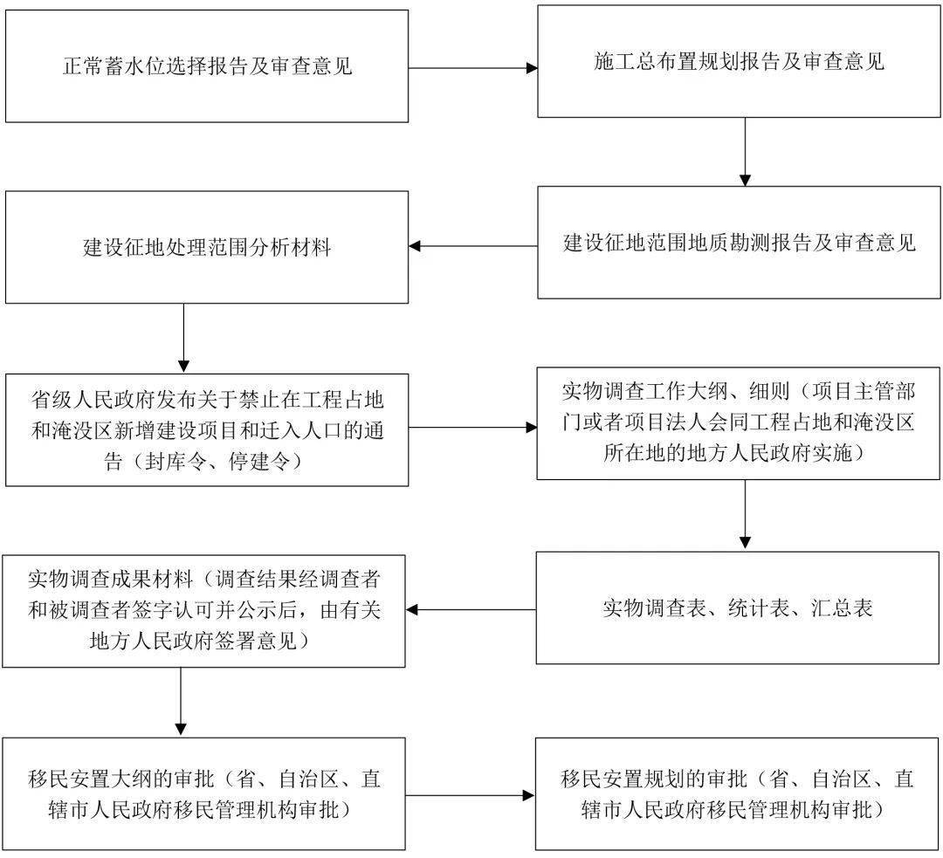
第四部分 绿色能源项目环保合规
抽水蓄能项目前期开发阶段的合规要点
移民安置手续办理前的工作流程

Slide 29
第四部分 绿色能源项目环保合规
抽水蓄能项目前期开发阶段的合规要点
用地模式
1.枢纽工程水库区
2.枢纽工程及其他水利工程建设区
环保要求
环评报告书的编制与审批
环保制约因素

Slide 30
第四部分 绿色能源项目环保合规
抽水蓄能项目前期开发阶段的合规要点
涉水手续办理
水资源论证与取水许可申请
防洪影响评价报告
水工程建设规划同意书
河道主管机关审查
航道通航条件影响评价审核

Slide 31
THANKS

